Slide 1
실험 정리

Slide 2
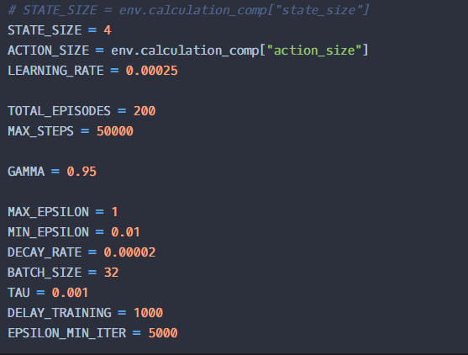
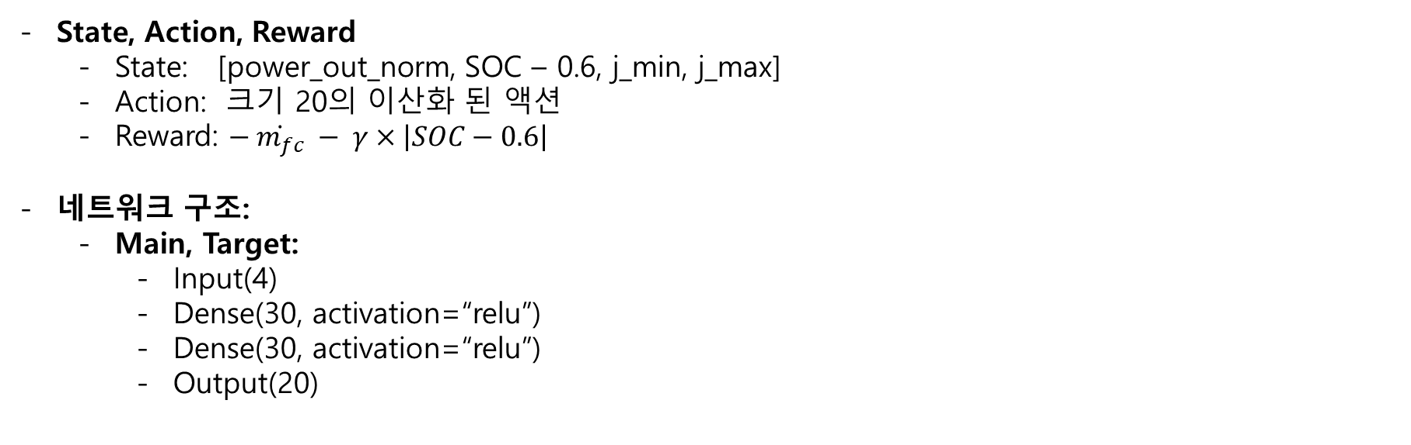
DDQN 1 – 데스크탑
State, Action, Reward
State: [power_out_norm, SOC – 0.6, j_min, j_max]
Action: 크기 20의 이산화 된 액션
Reward: $− \dot{m_{fc}} − γ×\left|SOC−0.6\right|$
네트워크 구조:
Main, Target:
Input(4)
Dense(30, activation=“relu”)
Dense(30, activation=“relu”)
Output(20)
<하이퍼파라미터>
성공적임

Slide 3
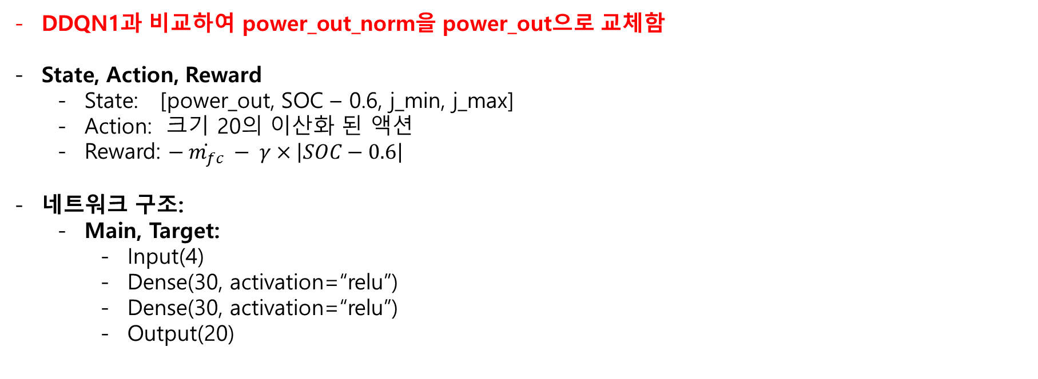
DDQN 2 – 데스크탑
DDQN1과 비교하여 power_out_norm을 power_out으로 교체함
State, Action, Reward
State: [power_out, SOC – 0.6, j_min, j_max]
Action: 크기 20의 이산화 된 액션
Reward: $− \dot{m_{fc}} − γ×\left|SOC−0.6\right|$
네트워크 구조:
Main, Target:
Input(4)
Dense(30, activation=“relu”)
Dense(30, activation=“relu”)
Output(20)
<하이퍼파라미터>
실패…. 편차가 너무 심한 것으로 보임

Slide 4
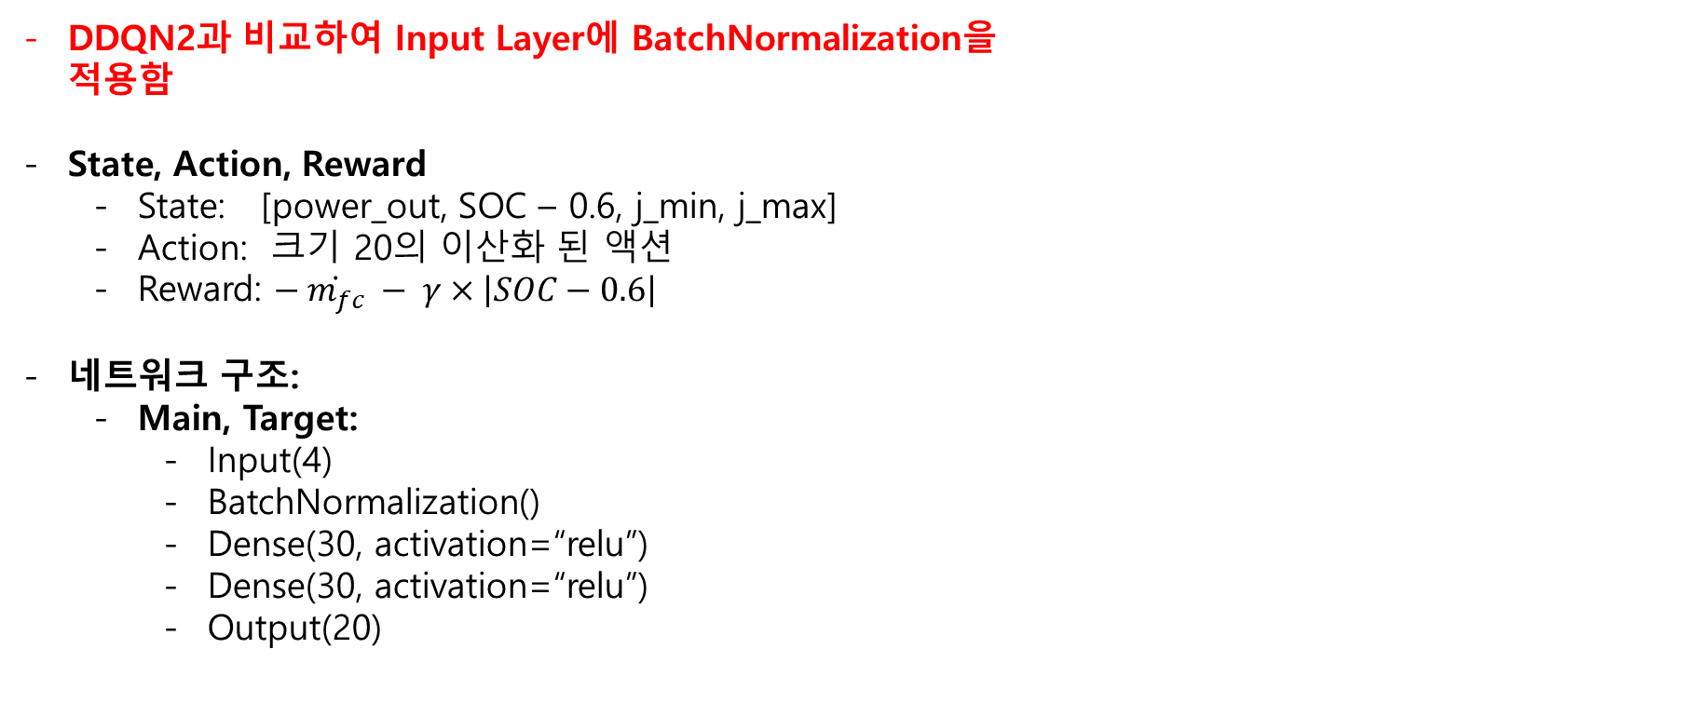
DDQN 3 – 노트북
DDQN2과 비교하여 Input Layer에 BatchNormalization을 적용함
State, Action, Reward
State: [power_out, SOC – 0.6, j_min, j_max]
Action: 크기 20의 이산화 된 액션
Reward: $− \dot{m_{fc}} − γ×\left|SOC−0.6\right|$
네트워크 구조:
Main, Target:
Input(4)
BatchNormalization()
Dense(30, activation=“relu”)
Dense(30, activation=“relu”)
Output(20)
<하이퍼파라미터>
실패…
Power out과 나머지 변수들의 편차가 너무 큰 거 같음

Slide 5
DDQN 4 – 데스크탑
DDQN2과 비교하여 Input Layer에 BatchNormalization을 적용함
State, Action, Reward
State: [power_out, SOC – 0.6, j_min, j_max]
Action: 크기 20의 이산화 된 액션
Reward: $− \dot{m_{fc}} − γ×\left|SOC−0.6\right|$
네트워크 구조:
Main, Target:
Input(4)
BatchNormalization()
Dense(30, activation=“relu”)
Dense(30, activation=“relu”)
Output(20)
<하이퍼파라미터>
실험 예정…

Slide 6
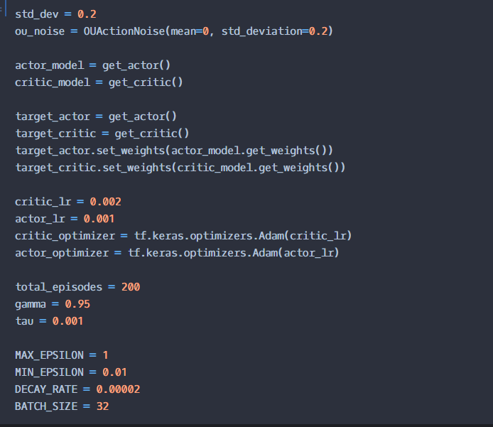
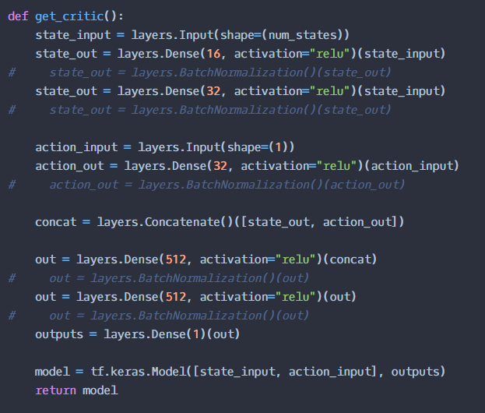
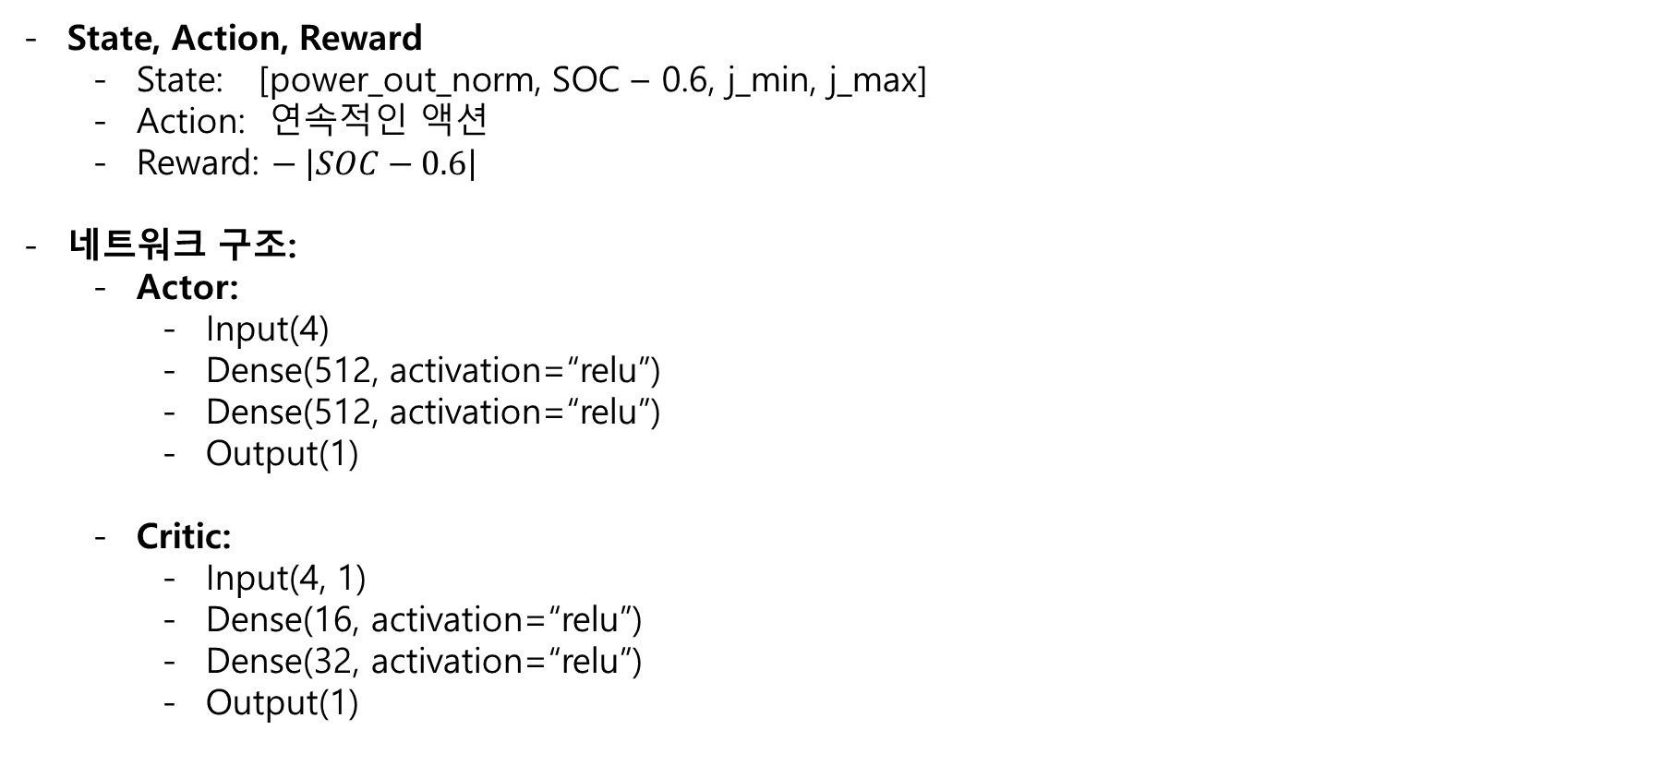
DDPG 1 – 데스크탑
State, Action, Reward
State: [power_out_norm, SOC – 0.6, j_min, j_max]
Action: 연속적인 액션
Reward: $− \left|SOC−0.6\right|$
네트워크 구조:
Actor:
Input(4)
Dense(512, activation=“relu”)
Dense(512, activation=“relu”)
Output(1)
Critic:
Input(4, 1)
Dense(16, activation=“relu”)
Dense(32, activation=“relu”)
Output(1)
<하이퍼파라미터>
성공적임
<크리틱 구조>

Slide 7
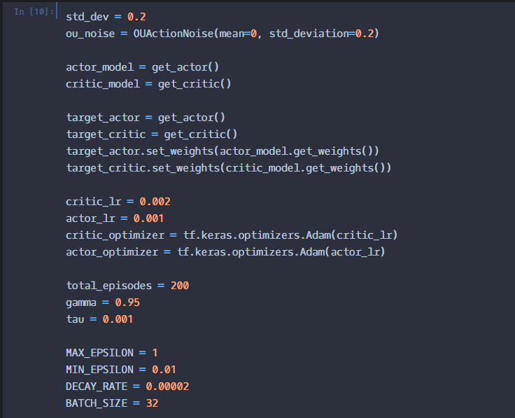

DDPG 2 – 데스크탑
DDPG1과 비교하여 power_out_norm을 power_out으로 교체함
State, Action, Reward
State: [power_out, SOC – 0.6, j_min, j_max]
Action: 연속적인 액션
Reward: $− \left|SOC−0.6\right|$
네트워크 구조:
Actor:
Input(4)
Dense(512, activation=“relu”)
Dense(512, activation=“relu”)
Output(1)
Critic:
<하이퍼파라미터>
실패 …
<크리틱 구조>

Slide 8

DDPG 3 – 노트북
DDPG2과 비교하여 BatchNormalization을 적용함
State, Action, Reward
State: [power_out, SOC – 0.6, j_min, j_max]
Action: 연속적인 액션
Reward: $− \left|SOC−0.6\right|$
네트워크 구조:
Actor:
Input(4)
BatchNormalization()
Dense(512, activation=“relu”)
Dense(512, activation=“relu”)
Output(1)
Critic:
<하이퍼파라미터>
<크리틱 구조>

Slide 9

DDPG 4 – 데스크탑
Power_out의 단위를 kw로 환산함
State, Action, Reward
State: [power_out, SOC – 0.6, j_min, j_max]
Action: 연속적인 액션
Reward: $− \left|SOC−0.6\right|$
네트워크 구조:
Actor:
Input(4)
Dense(512, activation=“relu”)
Dense(512, activation=“relu”)
Output(1)
Critic:
<하이퍼파라미터>
실험 중 …
<크리틱 구조>

